Slide 1
Презентация учебного проекта
«Воздух и ветер в крылатых словах и фразеологических оборотах»
Работа учащихся 7б класса
Руководитель учитель русского языка и литературы Гулякова М.М.

Slide 2
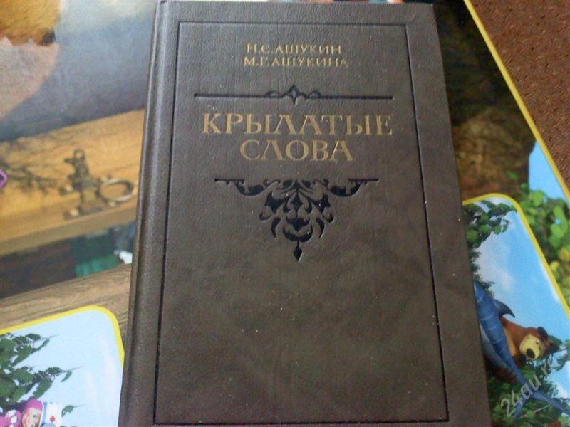
Крылатые слова и выражения
Крылатые слова – это вошедшие в нашу речь из литературных источников краткие цитаты, образные выражения, изречения исторических лиц, имена мифологических и литературных персонажей, ставшие нарицательными.
Словарь Н.С. И М.Г.Ашукиных «Крылатые слова»

Slide 3
Источники крылатых слов и выражений
народные песни и сказки;
античные и библейские мифы;
мировая художественная литература;
публицистика, мемуары, исторические документы;
речи политических и общественных деятелей.

Slide 4
Крылатые выражения со словами воздух, ветер
Благорастворение воздухов;
Ветер века;
Ветер перемен;
Сражаться с ветряными мельницами;
Возвращается ветер на круги своя;
Кто сеет ветер, пожнёт бурю;
Как ветер, песнь его свободна;
Кричали женщины ура и в воздух чепчики бросали;
Строить воздушные замки;
Факты – это воздух учёного.
Строить воздушные замки

Slide 5
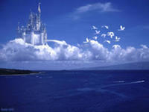
Строить воздушные замки
Дословный перевод с французского: строить замки в Испании.
В основу выражения лёг реальный исторический эпизод.
Выражение употребляется в значении: фантастические, невыполнимые планы, замыслы, несбыточные мечтания.
Так представляли себе воздушные замки современники Генриха Бургундского

Slide 6
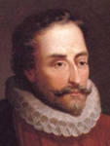
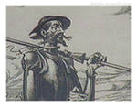
Сражаться с ветряными мельницами
Выражение употребляется в значении: бесплодно бороться с воображаемыми препятствиями, как герой романа Сервантеса Дон-Кихот, принявший ветряные мельницы за великанов.
Автор высказывания – великий испанский писатель эпохи Возрождения Мигель Сервантес де Сааведра

Slide 7
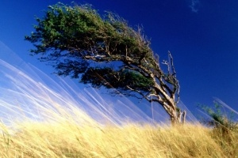
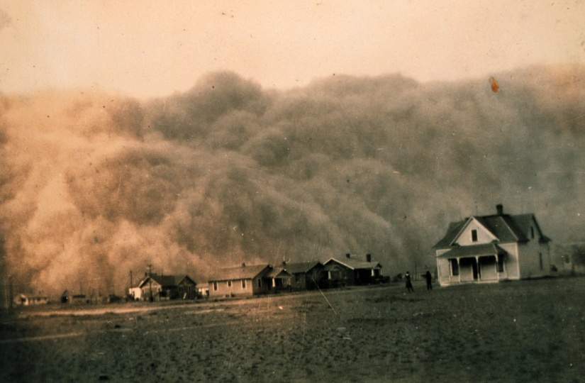
Кто сеет ветер, пожнёт бурю
Выражение из Библии.
Предупреждение о неизбежности наказания в адрес тех, кто занимается интригами, вносит раздор в отношения между людьми, поскольку все последствия могут обернуться против самих недоброжелателей.

Slide 8
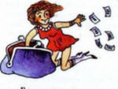
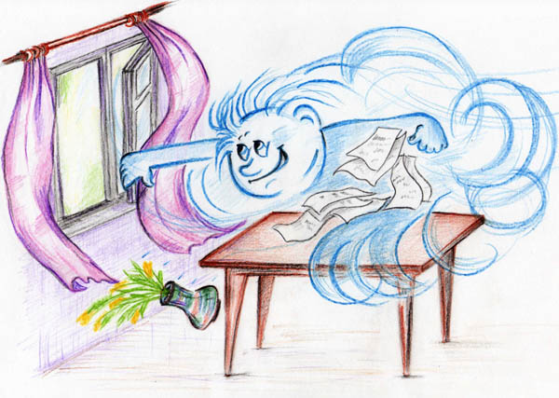
Фразеологические обороты
Фразеологический оборот – это устойчивое сочетание слов, воспроизводимое в речи, обладающий целостным значением и равное слову.
Во «Фразеологическом словаре русского языка» зафиксировано 28 фразеологизмов, в лексическую структуру которых входят слова воздух, ветер.
Бросать деньги на ветер
Как ветром сдуло

Slide 9
Смысловые составляющие лексического значения слов воздух, ветер
Сила, уносящая всё в никуда - символ напрасности, бессмысленности, бесполезности (бросать на ветер, говорить на ветер).
Олицетворение обмана, пустоты, ненадёжности, легкомыслия (ветряная мельница, ветреная голова, ветер свистит в карманах, парить на воздусях, подбитый ветром, ветер в голове гуляет, продавать воздух).
Могучая сила, способная определять местоположение человека и даже его судьбу (куда ветер дует, откуда ветер дует, как ветром сдуло).

Slide 10
Смысловые составляющие лексического значения слов воздух, ветер
Сила, задающая некое направление в чём-либо (держать нос по ветру).
Воплощение материальной пустоты, нехватки чего-либо, бедности (питаться воздухом, подбитый ветром, ветер в карманах).
Свободная, неукротимая стихия (ищи ветра в поле, на все четыре ветра).
Жизненно необходимая субстанция (нужен как воздух).

Slide 11
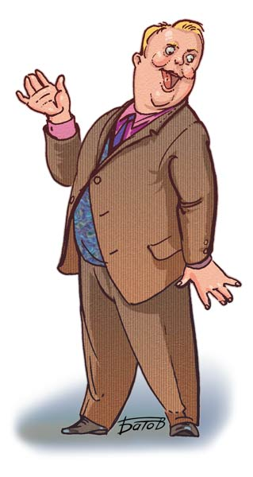
История возникновения фразеологизмов
Бросать слова на ветер
Образ уходит корнями в глубокую старину: люди всегда считали, что слова подхватываются ветром и уносятся вместе с ним. Отношение людей и к ветру, и к слову могло быть разным. Фразеологизм обличает легкомысленное отношение человека к своим высказываниям и обязательствам.

Slide 12
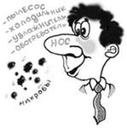
История возникновения фразеологизмов
Фразеологизмы держать нос по ветру, каким ветром занесло, куда ветер дует, откуда ветер дует возникли во времена парусного флота, когда передвижение по морю полностью зависело от направления ветра. Лексика моряков обрела образность и вошла в литературный язык.
Держать нос по ветру

Slide 13
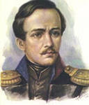
История возникновения фразеологизмов
Книжный фразеологизм без руля и ветрил обязан своим появлением М.Ю.Лермонтову, впервые употребившему это выражение в поэме «Демон»: На воздушном океане/, без руля и без ветрил/ Тихо плавают в тумане/ Хоры стройные светил. Значение: без руководящей идеи, без принципа, без ясного направления и цели в жизни.
Михаил Юрьевич Лермонтов (1814 -1841)

Slide 14
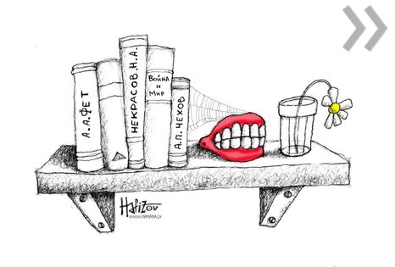
Синонимия фразеологизмов
Одинаковые по значению обороты образуют синонимический ряд. Синонимичные обороты отличаются друг от друга оттенками значения, стилистической окраской и сферой употребления.
Питаться воздухом (разговорный).
Класть зубы на полку (разговорный, экспрессивный).
Щёлкать зубами (просторечный, экспрессивный, неодобрительный).
Сидеть на пище святого Антония (книжный, устаревший).
Питаться манной небесной (книжный, устаревший).
Общее значение: жить впроголодь, не иметь достаточно пищи, ничего не есть, неизвестно чем поддерживать существование.

Slide 15
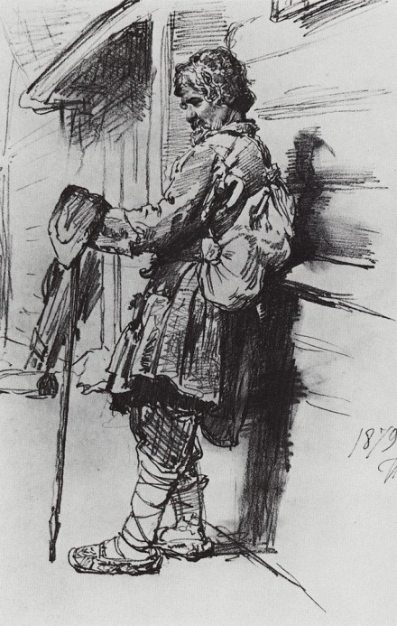
Синонимия фразеологизмов
Ветер свистит в карманах (разговорный, шутливый, экспрессивный).
За душою ни гроша (разговорный, экспрессивный).
В кармане блоха на аркане, а в другом – вошь на цепи (грубо-просторечный, неодобрительный, экспрессивный).
Пустой карман (разговорный, неодобр.).
Ни плошки, ни ложки (разговорный, шутливый).
Гол как сокол (разговорный, неодобр., экспрессивный).
Фразеологизм ветер свистит в карманах

Slide 16
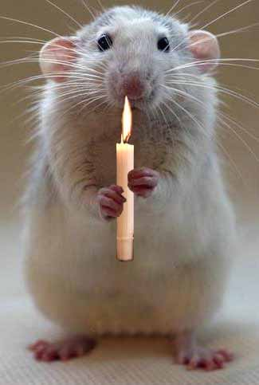
Ветер свистит в карманах (синонимы)
Беден как церковная мышь
Беден как Иов (разговорный, шутливый).
В одном кармане смеркается, а в другом заря занимается (разговорный, шутливый).
Беден как церковная мышь (разговорный, шутливый).
Общее значение: очень бедный, не имеющий средств к существованию.

Slide 17
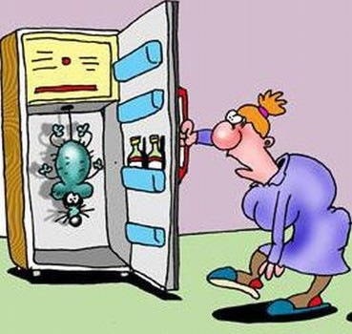
Синонимия фразеологизмов
Фразеологизм в холодильнике мышь повесилась
Некоторые обороты возникли в далёком прошлом, а другие вошли в язык совсем недавно. Синонимы питаться манной небесной, сидеть на пище святого Антония и питаться диким мёдом и акридами восходят к библейским временам, а современный разговорный шутливый оборот в холодильнике мышь повесилась возник в языке недавно и активно используется в молодёжной среде.

Slide 18
Заключение
Изучение фразеологизмов и крылатых слов развивает и упорядочивает мышление и речь современного человека, а использование их в речи делает её более яркой, образной, меткой, аргументированной, помогает более точно выразить наши эмоции и чувства. Изучайте фразеологизмы и крылатые слова!

